Slide 1
PROJET UML
Ivan KLARMAN – Walson RENE –
Quentin TOUATIOUI
3A - AL

Slide 2
CHAPITRES DU CAHIER DES CHARGES
I/- Le contexte
II/- Les domaines
III/- Les fonctionnalités attendues
IV/- Conclusion

Slide 3
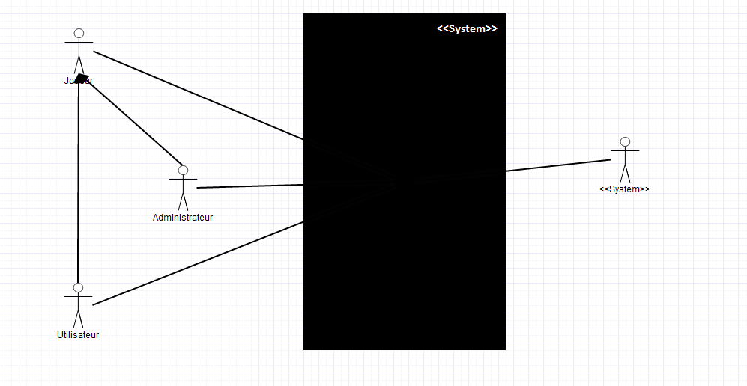
I/- LE CONTEXTE
1) Le diagramme de contexte

Slide 4
Tout individu souhaitant participer à ce jeu le peut.
Il s’agit d’un jeu en ligne ouvert à tous et axé sur des batailles futuristes entre divers planètes.
Le jeu comporte des utilisateurs, des joueurs et des administrateurs.

Slide 5
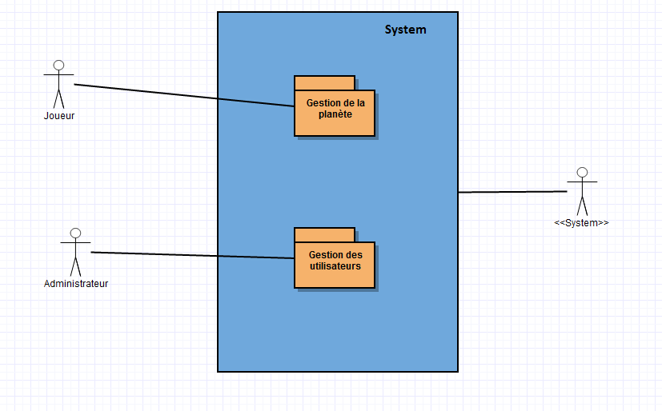
II/- LES DOMAINES
Diagramme de Package

Slide 6
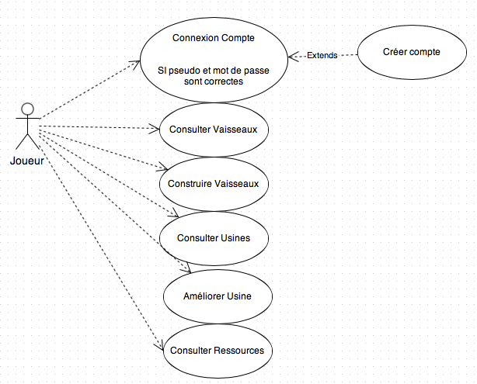
III/- LES FONCTIONNALITES ATTENDUES
1) Diagramme de cas d’utilisation : Gestion planète

Slide 7
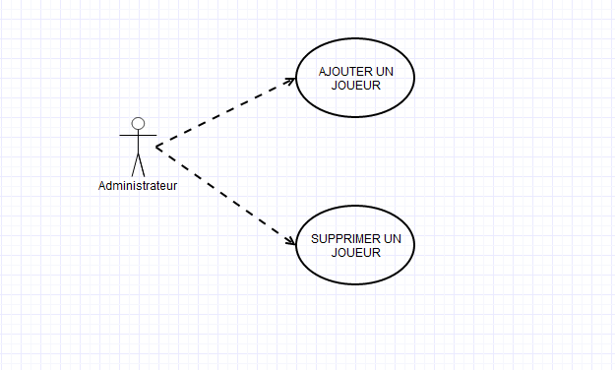
2) Diagramme de cas d’utilisation : Gestion joueur

Slide 8
FICHE DESCRIPTIVE D’UN CAS D’UTILISATION
CAS : « CONSULTER USINES » :
Démarrage : A l’initiative du visiteur
Pré-Condition : L'utilisateur doit être connecté.
Dialogue : Scénario nominal :
UTILISATEUR | SYSTÈME
1) Choix : Visualisation « Usines »
 | 2) Récupérer niveau des usines dans BDD
 | 3) Affichage des usines
4) Consultation des usines

Slide 9
Scénarios Alternatifs :
(Vide ◊ Il est toujours possible de consulter ses usines)

Slide 10
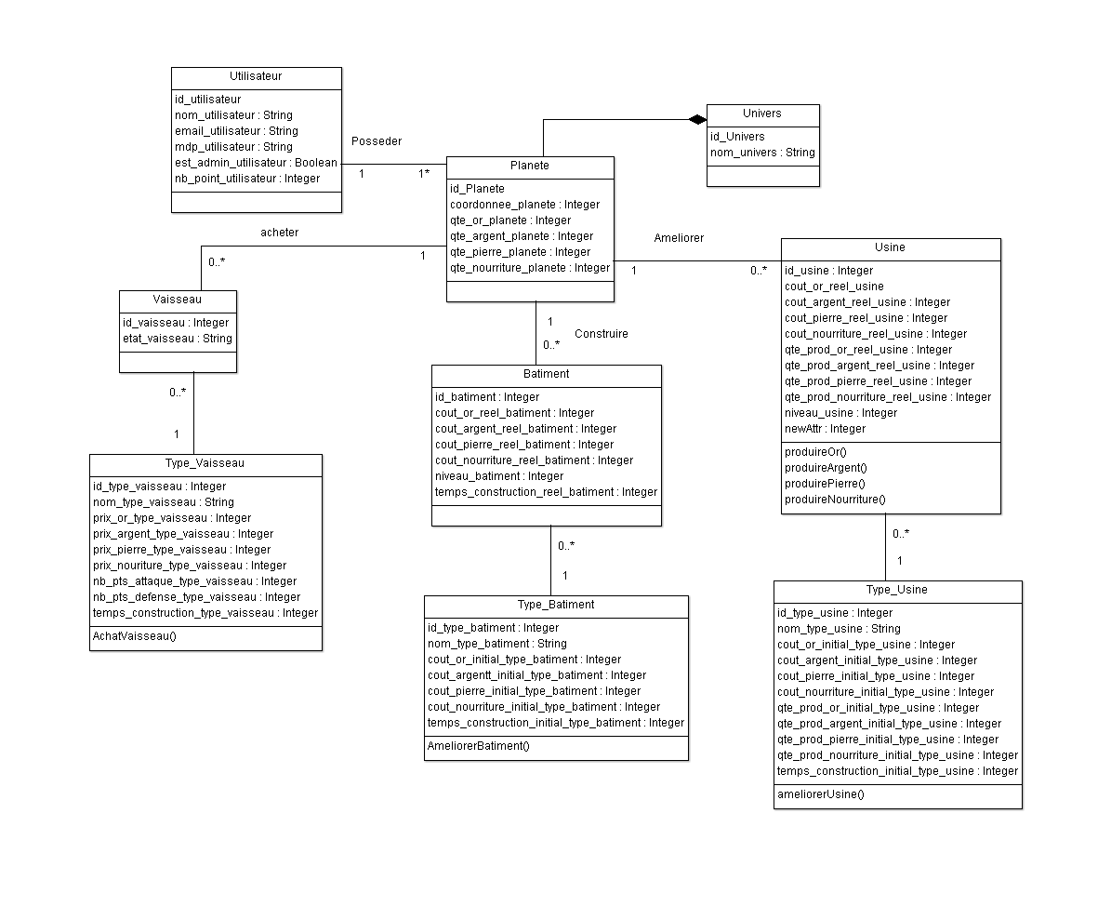
IV/- LA CONCEPTION DE LA SOLUTION
1) Diagramme de classes

Slide 11
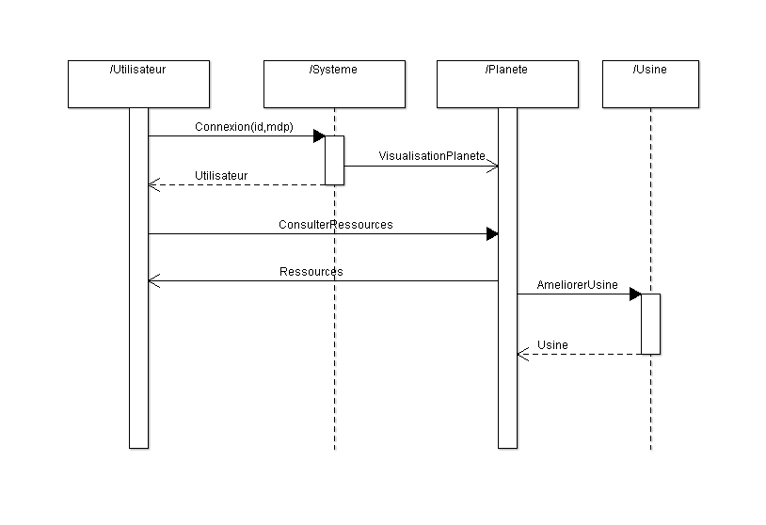
2) Diagramme de séquence :
Cas -> Améliorer usines

Slide 12

3) Diagramme de séquence :
Cas -> Acheter vaisseaux

Slide 13
IV/- CONCLUSION
Les diagrammes effectués au cours de notre projet UML, nous ont permis, d’une part, d’avancer sur notre projet annuel,
également de définir les différentes fonctionnalités de notre application
et enfin d’avancer ainsi que de prendre en considération les différentes problématiques qui se sont posées au fur et à mesure de l’avancer de notre logiciel.

